Slide 1
Clase Presentación del Tema N°7
Integrantes: Pfaffenzeller Eduardo, Benítez Cristian, Schimbke Franco, Procopio Elías.
Profesor: Palavecino Reinaldo
Fecha: 26/04/2021
Materia: Organización y gestión del mantenimiento

Slide 2
Principio de la organización
Estos principios ayudan a la empresa que utilice todo los recursos de la organización .
Implica que los esfuerzos de todo el personal que forma parte de la organización se desempeñen y realicen de manera coordinada.

Slide 3
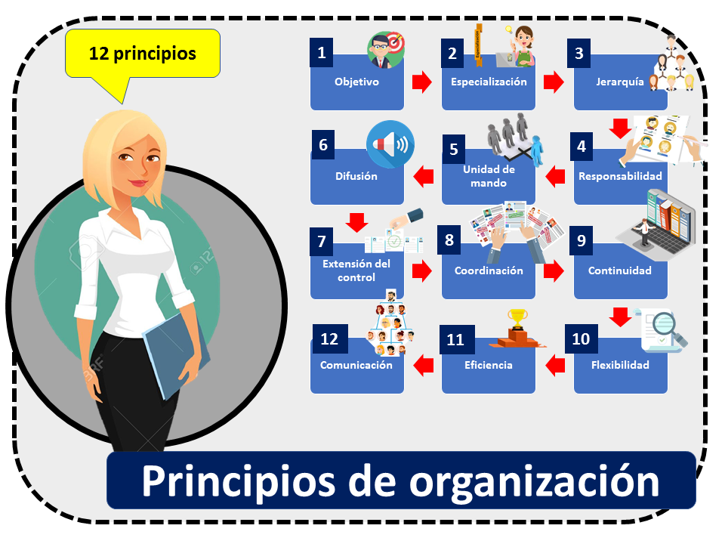
¿Cuáles son los principios de la organización?

Slide 4
Son doce:
1) Objetivo:
Establece el propósito que impulsa la empresa.
2) Especialización:
Los trabajadores deberían especializarse en desempeñar una solo labor, aprovechando la ventaja o habilidades superior que posee cada empleado.
3) Jerarquía:
Consiste en establecer un centro de autoridad (cadena de mando)
4) Responsabilidad:
Debe existir una correlación entre la autoridad y la responsabilidad.

Slide 5
5) Unidad de mando:
Cada función debe asignarse a un solo jefe.
6) Difusión:
Se logra máximas ventajas y el uso de los recursos de la empresa.
7) Extensión del control:
Este principio permite limitar el número de subordinados.
8) Coordinación:
Se estable con el propósito de lograr mantener el equilibrio dentro de la organización.

Slide 6
9) Continuidad:
Permanencia de la empresa en el largo plazo.
10) Flexibilidad:
La empresa debe estar sujetas a los cambios y realizar los ajustes necesarios.
11) Eficiencia:
Máxima producción con los costos más bajos posibles.
12) Comunicación:
Se debe dar de manera fluida y constante, en todos los sentidos.

Slide 7
Conclusión :
Podemos concluir, indicando que los principios de la organización son parte importante para cualquier empresa, dado que proporciona los lineamientos o las pautas de acción para que logren un desempeño eficiente con la coordinación adecuada de esfuerzos y actividades. Además, se logra reducir o eliminar por completo la duplicidad de esfuerzos, al asignar y determinar claramente las funciones y responsabilidades.

Slide 8
Responsable del mantenimiento:
El rol del Gerente de Mantenimiento dentro de una empresa.
El gerente de mantenimiento es el guardián de los equipos, las instalaciones y todos los activos físicos involucrados en el desarrollo de las actividades productivas de cualquier empresa. Él es el encargado de velar por la continuidad de la producción y por la eficiencia con que se emplean los recursos operativos.

Slide 9
Responsable del mantenimiento:
Aunque su gestión cubre un rango amplio de aspectos y departamentos dentro de la empresa, el conjunto de responsabilidades que determinan el rol del gerente de mantenimiento, se encuentran bien definidas. Dentro de las funciones específicas que debe cumplir, cabe destacar:

Slide 10
Las políticas y prácticas de mantenimiento son planificadas y fijadas por la alta gerencia de cada organización.
El gerente de mantenimiento es responsable de establecer los sistemas computarizados y mecanismos que le permitan monitorear el desempeño de los equipos, así como controlar el estado de las diferentes instalaciones.
Le corresponde la esquematización de la agenda de tareas por orden de prioridad, tomando en cuenta los equipos y períodos de tiempo que mayor influencia ejercen sobre la productividad de la empresa.

Slide 11
El gerente de mantenimiento trabaja con un presupuesto establecido, y debe hacer un uso eficiente del mismo.
También debe supervisar la ejecución, eficiencia y puntualidad con que los técnicos ejecutan las tareas correspondientes.
El gerente de mantenimiento debe ser previsivo respecto a los materiales de seguridad, repuestos, piezas y partes que puedan necesitarse para ejecutar las tareas de mantenimiento y reparación de los equipos y activos físicos de la empresa.

Slide 12
Tiene la responsabilidad de controlar el inventario de equipos, pasando por el inventario de piezas y partes, los históricos de los diferentes activos, hasta la emisión y registro de las órdenes de trabajo.
También debe almacenar y organizar toda la documentación referente a los equipos, recomendaciones del fabricante, garantías, materiales, diagramas, instrucciones de uso y fechas de caducidad de materiales.

Slide 13
Entre las características y habilidades que debe poseer un buen gerente de mantenimiento, se pueden destacar las siguientes:
Toma de decisiones.
Planificación.
Administración de recursos.
Habilidades de liderazgos.
Manejo de la data e información.

Slide 14
Responsabilidad y obligaciones:
El mantenimiento legal engloba a aquel mantenimiento preventivo obligatorio recogido en diferentes disposiciones de la normativa de aplicación, donde se especifica en general tanto las tareas a llevar a cabo, la frecuencia con la que debe realizarse cada una de ellas, quién está autorizado para llevarlas a cabo y como se deja una constancia documental de su realización.

Slide 16
Mantenimiento
Son las actividades necesarias para mantener los equipos e instalaciones en una condición particular o volverlos a dicha condición.
La labor del departamento de mantenimiento, esta relacionada con la prevención de lesiones en el trabajador, ya que tiene la responsabilidad de mantener en buenas condiciones las maquinarias y el equipo de trabajo.

Slide 17
Niveles jerárquicos de una organización de mantenimiento
Nivel 1: Dirección y gerencia
Nivel 2: Supervisión y apoyo
Nivel 2.1: Supervisión y control de acciones de mantenimiento
Nivel 2.2: Apoyo logístico a la función de mantenimiento: planificación, diseño, programación, almacén, automatización, entre otros.
Nivel 2.3: Mantenimiento de taller
Nivel 3: Supervisión y ejecución de acciones de mantenimiento para cada área específica.
Nivel 4: Ejecución propiamente dicha de acciones de mantenimiento.

Slide 18
Ingeniería de Mantenimiento
Es la parte responsable de la definición de procedimientos, métodos, análisis de técnicas a utilizar, contratos, estudios de costos y los medios para hacer el mantenimiento, incluyendo la investigación y desarrollo del mismo.

Slide 19
Objetivos del mantenimiento
Maximización de la vida útil de la maquina.
Evitar, reducir, y en su caso, reparar las fallas sobre los bienes precitados.
Disminuir la gravedad de las fallas que no se lleguen a evitar.
Evitar detenciones inútiles o para de máquinas.
Evitar accidentes
Evitar incidentes y aumentar la seguridad para las personas.
Conservar los bienes productivos en condiciones seguras y preestablecidas de operación
Balancear el costo de mantenimiento con el correspondiente a lucro cesante.
Alcanzar o prolongar la vida útil de los bienes.

Slide 20
Funciones del mantenimiento
Funciones primarias:
Mantener, reparar y revisar los equipos e instalaciones
Generación y distribución de los servicios eléctricos, vapor, aire, agua, gas, etc.…
Modificar, instalar, remover equipos e instalaciones.
Nuevas instalaciones de equipos y edificios.
Desarrollo de programas de Mantenimiento Preventivo y Programado.
Selección y entrenamiento del personal.

Slide 21
Funciones secundarias:
Asesorar la compra de nuevos equipos.
Hacer pedidos de repuestos, herramientas y suministros.
Controlar y asegurar un inventario de repuestos y suministros.
Mantener los equipos de seguridad y demás sistemas de protección.
Llevar la contabilidad e inventario de los equipos.
Cualquier otro servicio delegado por la administración

Slide 22
Actividades y responsabilidades del mantenimiento
Dar la máxima seguridad para que no se vayan a presentar paros en la producción
Mantener el equipo en su máxima eficiencia de operación
Reducir al mínimo los costos de mantenimiento
Mantener un alto nivel de ingeniería practica en el trabajo realizado.
investigar las causas y remedios de los paros de emergencia.
Planear y coordinar la distribución del trabajo acorde con la fuerza laboral disponible.
Proporcionar y Mantener el equipo del taller requerido.
Preparar anualmente un presupuesto con justificación adecuada que cubra el costo de mantenimiento.
Establecer una rutina adecuada de inspección de los equipos contra incendios, organizando y adiestrando al personal.

Slide 23
Tipos de mantenimiento
Mantenimiento rutinario:
Comprende actividades como lubricación, limpieza, protección, ajustes, calibración u otras; su frecuencia de ejecución es de periodos semanales, generalmente son ejecutadas por los mismos operarios de los sistemas productivos y su objetivo es mantener y alargar la vida útil de dichos SP evitando su desgaste.
Mantenimiento programado:
Toma las instrucciones técnicas recomendadas por los fabricantes, constructores, diseñadores, para obtener ciclos de revisión y/o sustituciones para los elementos mas importantes del SP con el objeto de determinar la carga de trabajo que es necesaria programar. Es ejecutado por las cuadrillas de la organización de mantenimiento.

Slide 24
Mantenimiento por avería o reparación:
Es cuando se atiende al SP debido a que aparece una falla, esto debe realizarse de manera inmediata, por tanto, no da tiempo a ser programada pues implica un aumento de costo de paradas innecesarias de personal y equipo. Su objetivo es mantener adecuadamente dichos sistemas minimizando sus tiempos de parada. Es ejecutado por el personal de la organización de mantenimiento.

Slide 25
Mantenimiento correctivo:
Comprende las actividades de todo tipo, encaminadas a tratar de eliminar la necesidad de mantenimiento, corrigiendo las fallas de una manera integral a mediano plazo. Es ejecutado por el personal de la organización del mantenimiento o entes foráneos dependiendo de la magnitud, costo, especialización necesaria u otros, su intervención tiene que ser planificada y programada en el tiempo para que su ataque evite paradas injustificadas

Slide 26
Ventajas del mantenimiento correctivo:
Si el equipo está preparado la intervención en el fallo es rápida y la reposición en la mayoría de los casos será con el mínimo tiempo.
No se necesita una infraestructura excesiva, un grupo de operarios competentes será suficiente, por lo tanto, el costo de mano de obra será mínimo, será más prioritaria la experiencia y la pericia de los operarios, que la capacidad de análisis.
Es rentable en equipos que no intervienen de manera instantánea en la producción, donde la implantación de otro sistema resultaría poco económica.
Desventajas del mantenimiento correctivo:
Se producen paradas y daños imprevisibles en la producción que afectan a la planificación de manera incontrolada.
Se produce una baja calidad en las reparaciones debido a la rapidez en la intervención, y a la prioridad de reponer antes que reparar definitivamente, por lo que produce un hábito a trabajar defectuosamente y sensación de insatisfacción e impotencia.

Slide 27
Mantenimiento circunstancial:
Este tipo de mantenimiento es una mezcla entre programado, avería y correctivo, ya que se ejecutan acciones de rutina, pero no tienen tiempo fijo de inicio para su ejecución, porque los sistemas funcionan de una manera alterna, la atención de los SP de este tipo dependen de otros entes de la organización del sistema productivo , los cuales sugieren aumento en capacidad de producción, cambio de procesos, disminución en ventas, reducción de personal o turnos de trabajo.

Slide 28
Mantenimiento preventivo:
Es aquel que utiliza todos los medios disponibles, incluso los estadísticos, para determinar la frecuencia de las inspecciones, revisiones, sustitución de piezas claves, probabilidad de aparición de averías, vida útil, u otras. Su objetivo es adelantarse a la aparición o predecir la presencia de la falla.

Slide 29
Ventajas del mantenimiento preventivo:
Si se hace correctamente, exige un conocimiento de las maquinas y un tratamiento de los históricos que ayudará en gran medida a controlar la maquinaria e instalaciones.
El cuidado periódico conlleva un estudio óptimo de conservación con la que es indispensable una aplicación eficaz para contribuir a un correcto sistema de calidad y a la mejora de los continuos.
Se concreta de mutuo acuerdo el mejor momento para realizar el paro de las instalaciones con producción.
Desventajas del mantenimiento preventivo:
Los trabajos rutinarios cuando se prolongan en el tiempo produce falta de motivación en el personal, por lo que se deberán crear sistemas imaginativos para convertir un trabajo repetitivo en un trabajo que genere satisfacción y compromiso, la implicación de los operarios de preventivo es indispensable para el éxito del plan.
Representa una inversión inicial en infraestructura y mano de obra. El desarrollo de planes de mantenimiento se debe realizar por técnicos especializados.
Si no se hace un correcto análisis del nivel de mantenimiento preventivo, se puede sobrecargar el costo de mantenimiento sin mejoras sustanciales en la disponibilidad.

Slide 30
Personal de mantenimiento
Gestión personal:
Son los estudios, programas y acciones para obtener el personal requerido en cantidad, calidad y oportunidad, así como lograr la productividad del trabajador durante su vida útil en la empresa.
Pasos requeridos:
Reclutamiento
Selección
Desarrollo del personal
Entrenamiento del personal
Planes de carrera
Evaluación del personal.

Slide 31
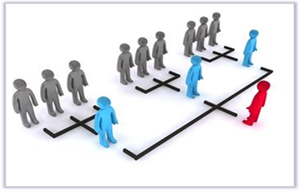
Línea de autoridad
En este tema abordaremos los tipos de autoridad administrativa que se pueden identificar en un organigrama y la forma en que operan en la estructura organizacional.

Slide 32
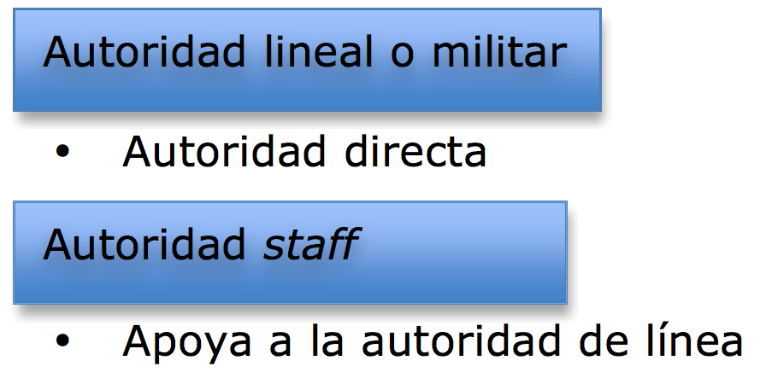
Tipos de autoridad en el diseño de la organización

Slide 33
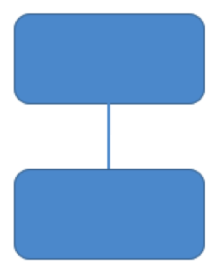
Autoridad lineal
Es importante distinguir que en la empresa hay puestos que tienen autoridad directa sobre los subordinados

Slide 34
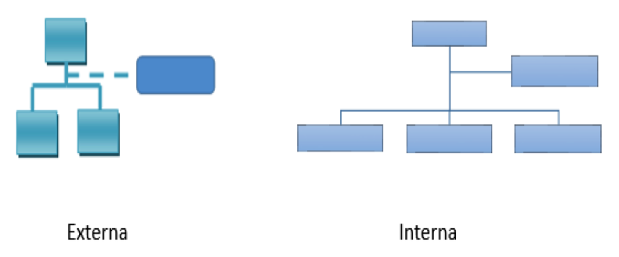
Autoridad Staff
Esta autoridad es la que ostentan especialistas, quienes tienen competencias especializadas

Slide 35
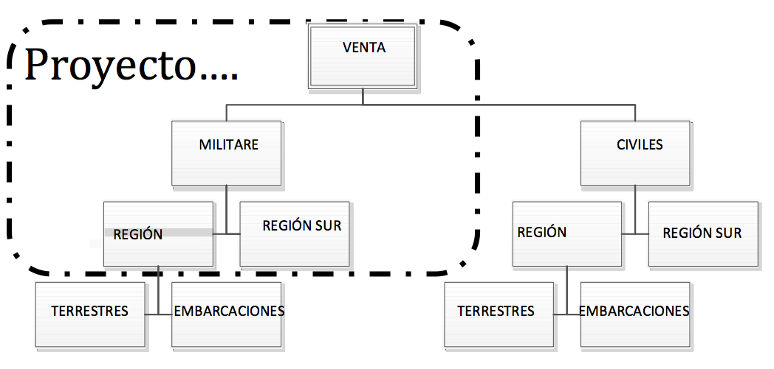
Diferentes tipos de autoridad staff
La autoridad staff como asesoramiento
La autoridad staff funcional
La autoridad staff de servicios
La autoridad staff de control

Slide 36
Importancia de la autoridad
Una persona con autoridad influye en la actividad o comportamiento de otro individuo o de un grupo

Slide 37
¡FIN! ¡Agradecemos su atención!

